Slide 1
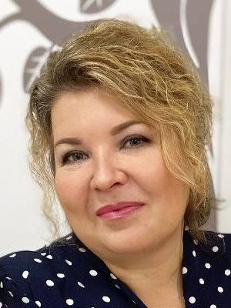
ЭОРЫ «пРОСВЕЩЕНИЯ»
В БИБЛИОТЕКЕ ЦОК.
Каргапольцева Марина Викторовна
Педагог – наставник Издательства «Просвещение»
Педагог – наставник ВСНП Красноярского края
Учитель физики, информатики МБОУ СОШ№2
г. Бородино Красноярский край
Все права защищены. Никакая часть презентации не может быть воспроизведена в какой бы то ни было форме и какими бы то ни было средствами, включая размещение в Интернете и в корпоративных сетях, а также запись в память ЭВМ, для частного или публичного использования, без письменного разрешения владельца авторских прав. © АО «Издательство «Просвещение», 2025 г.

Slide 2
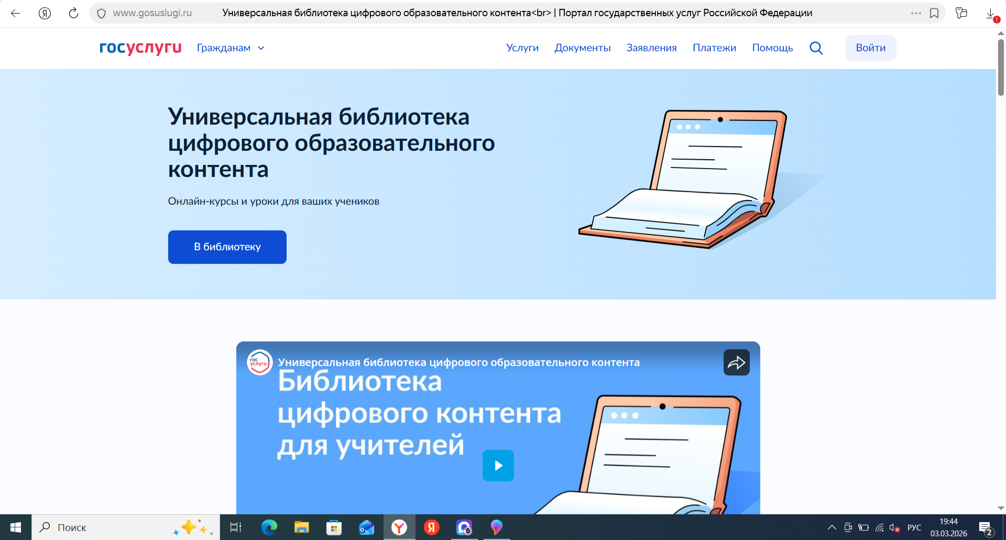

Slide 3
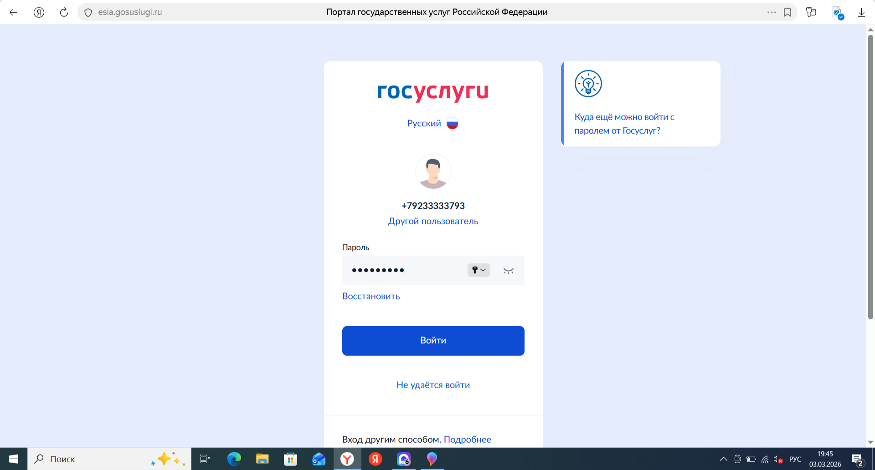

Slide 4
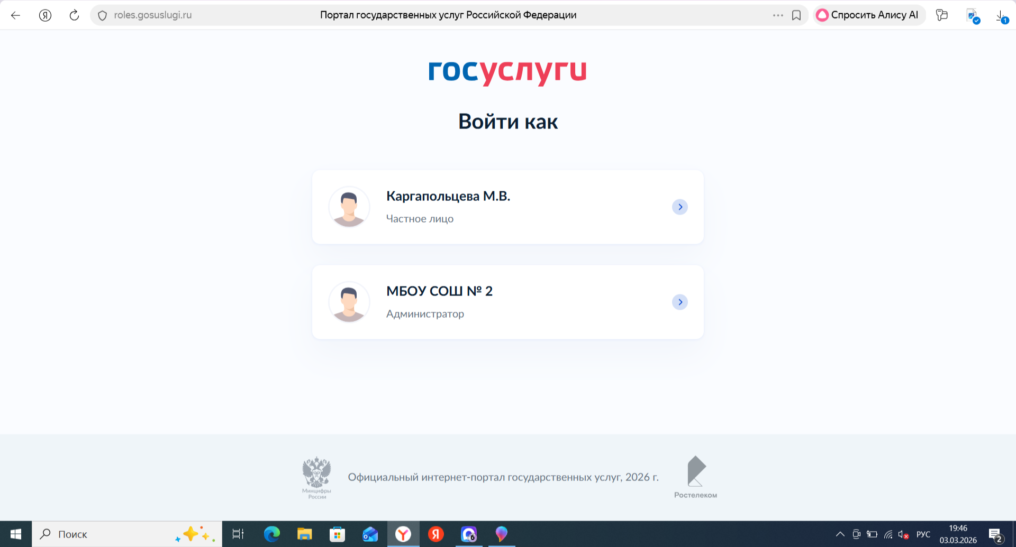

Slide 5


Slide 6
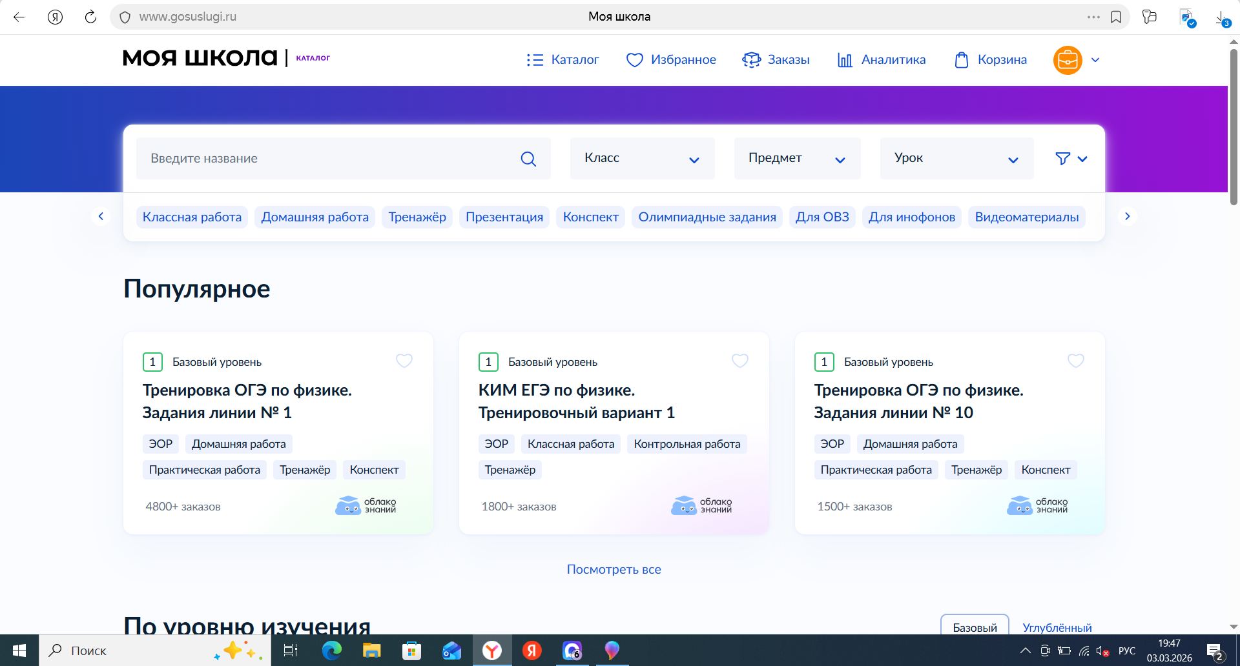

Slide 7
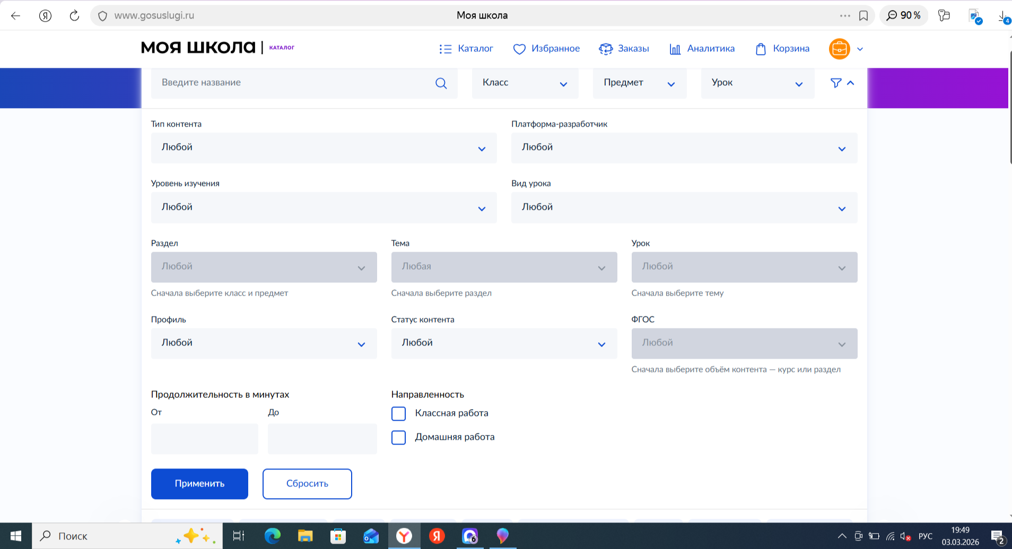

Slide 8
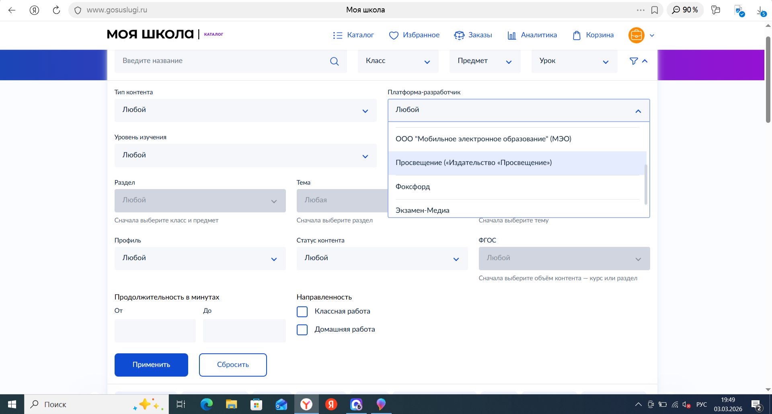

Slide 9
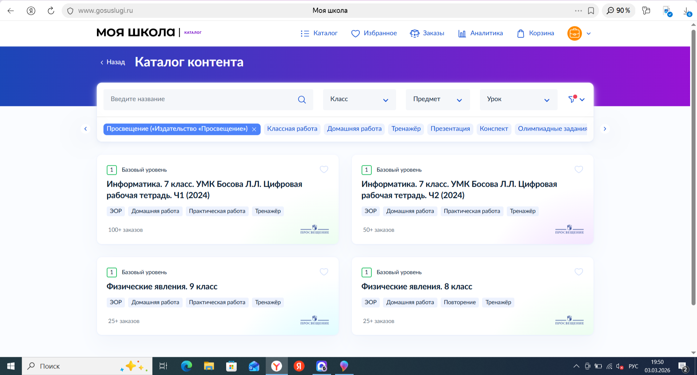

Slide 10
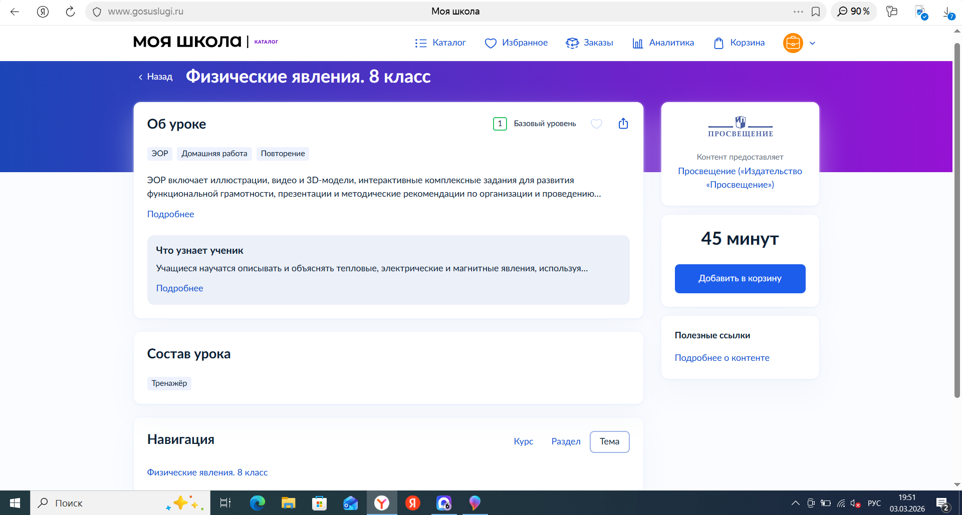

Slide 11
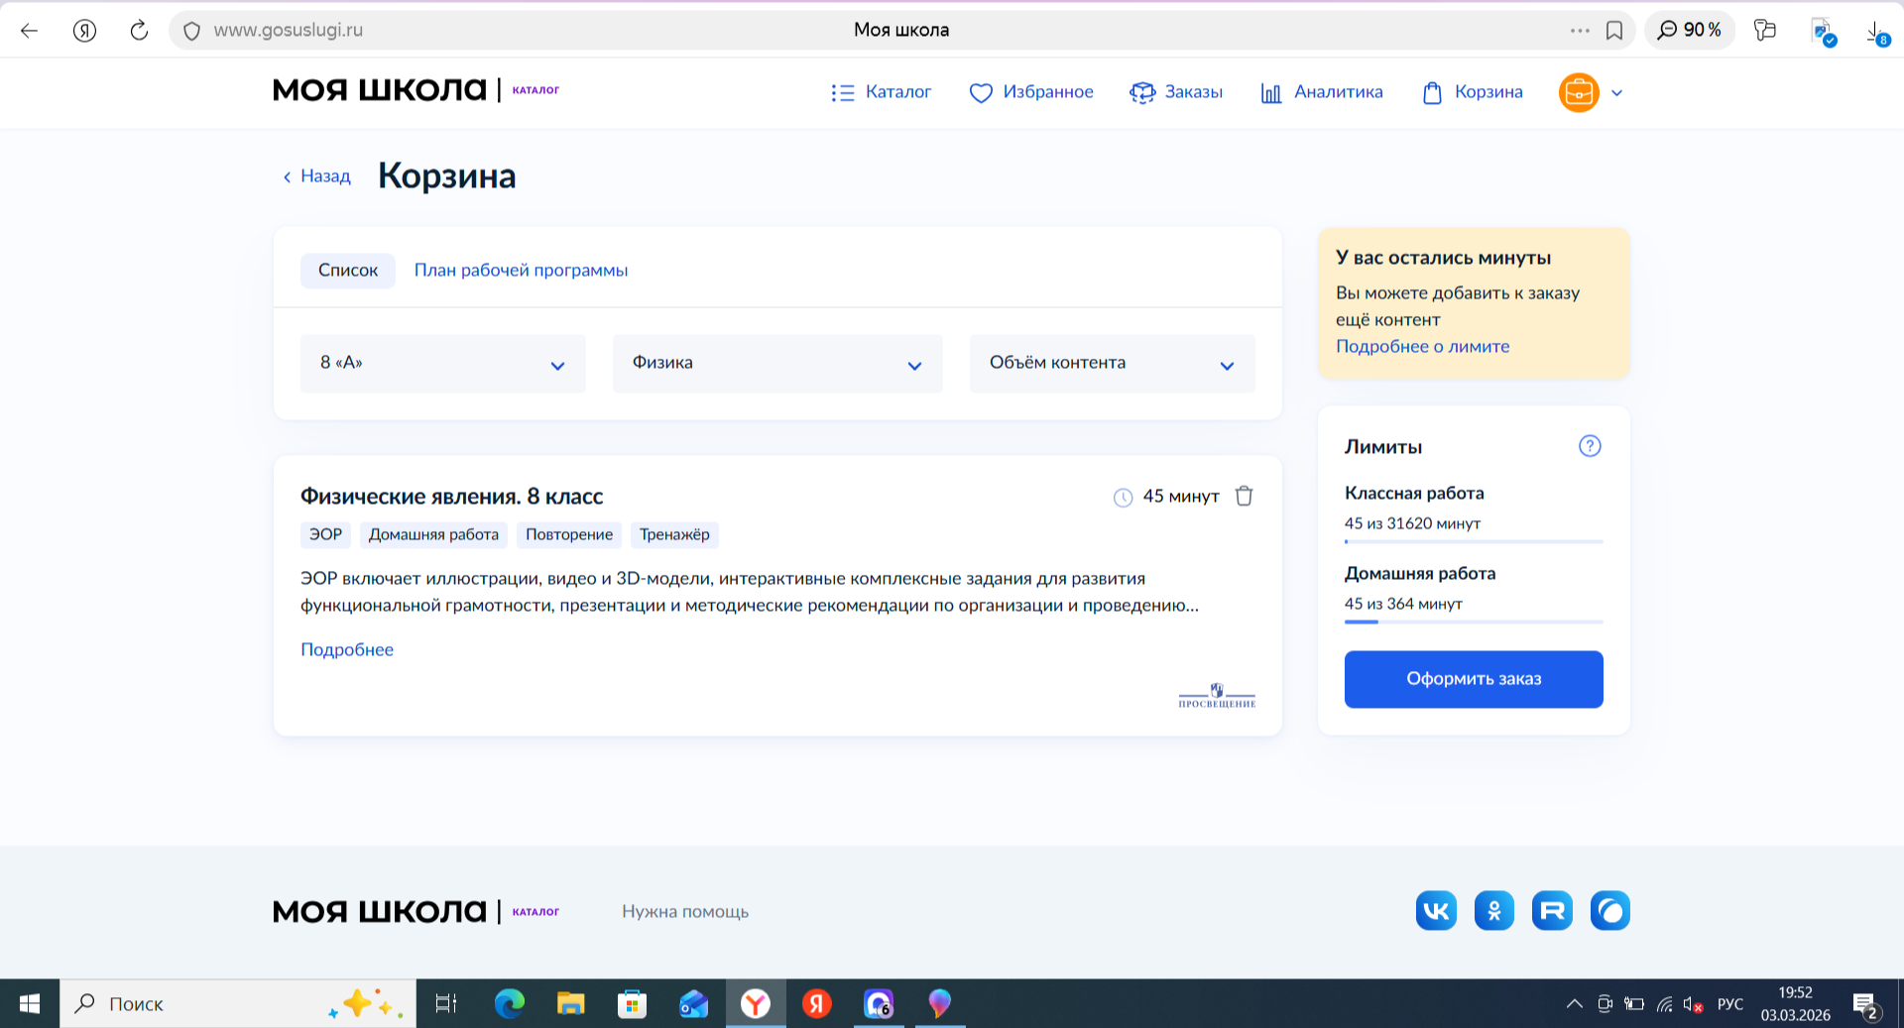


Slide 12
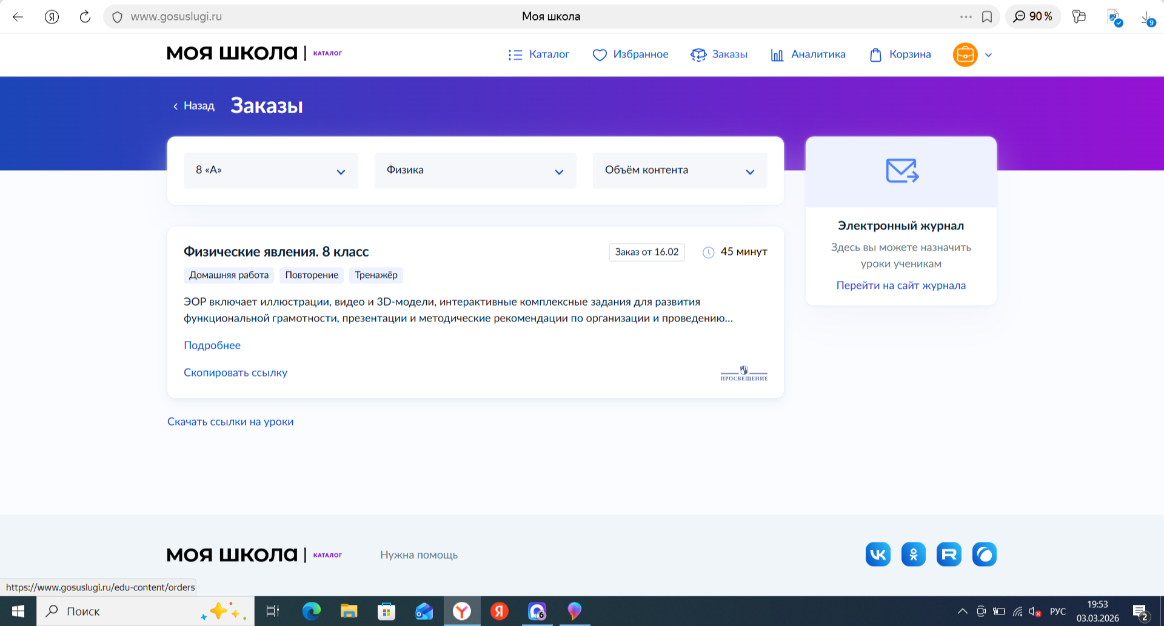

Slide 13
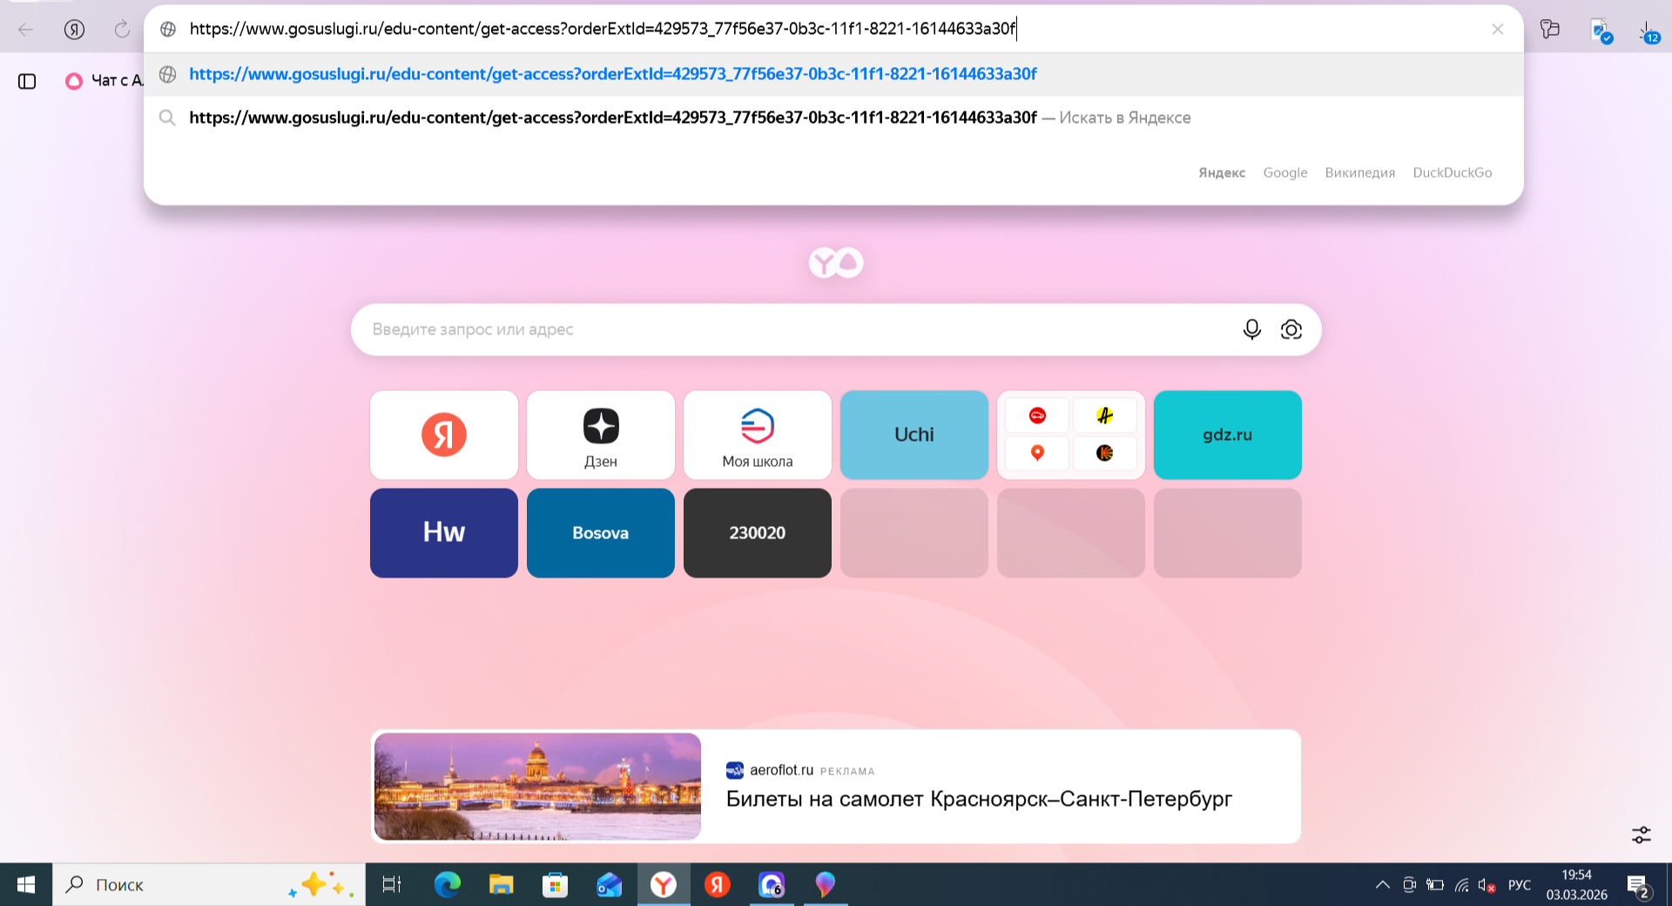

Slide 14
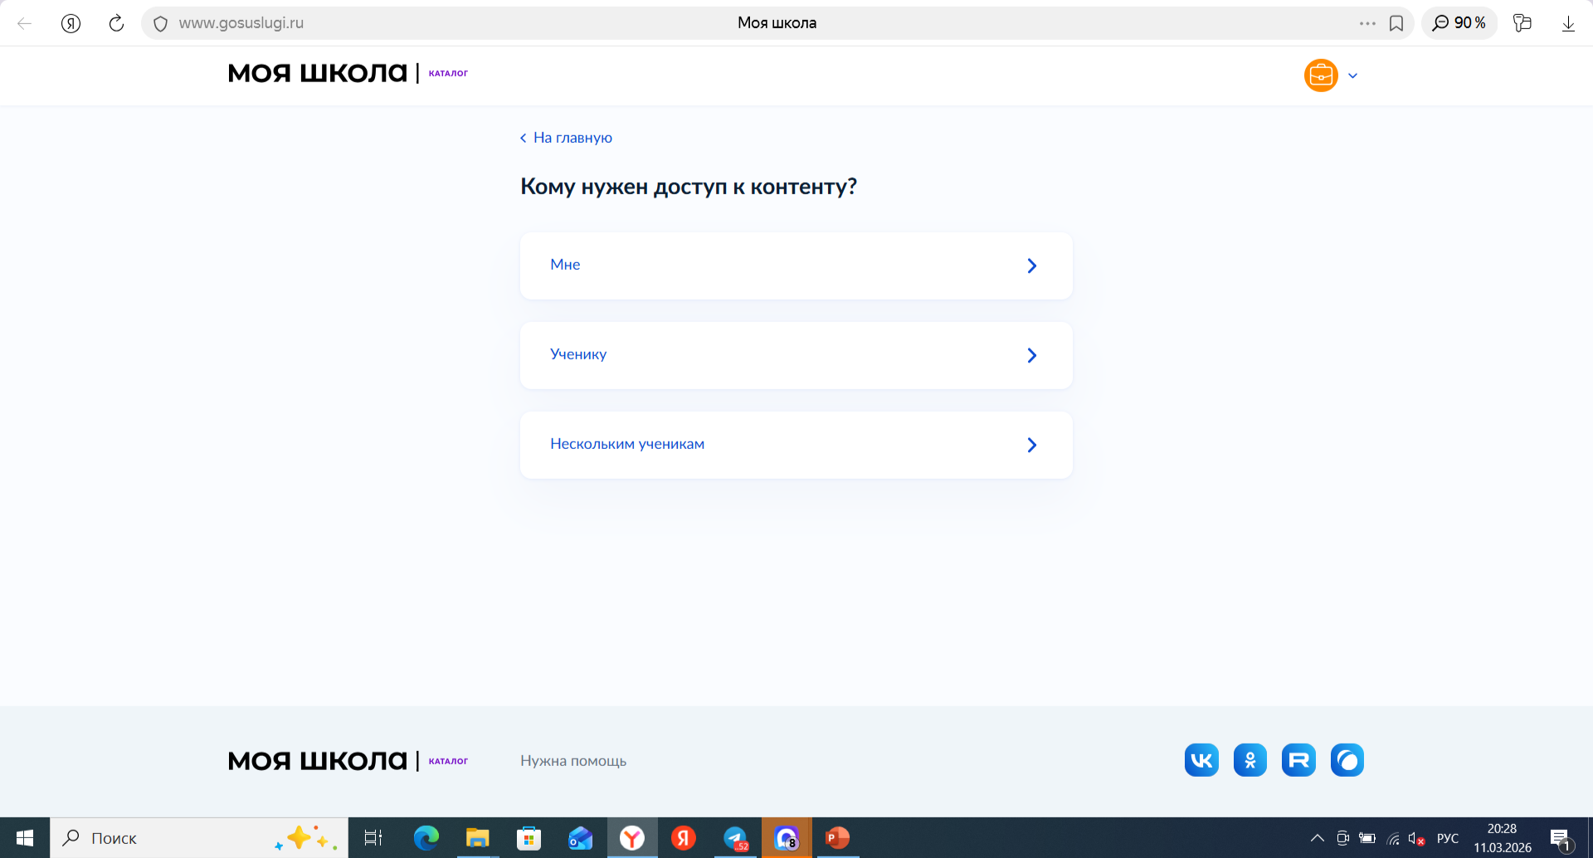

Slide 15
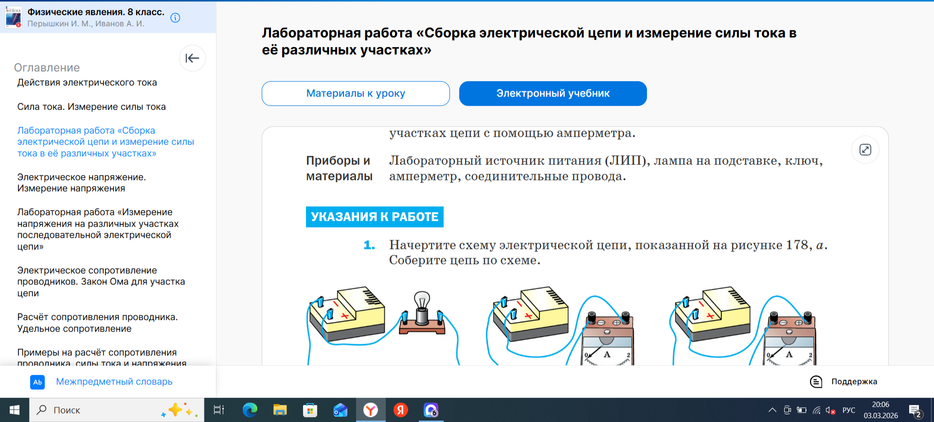

Slide 16
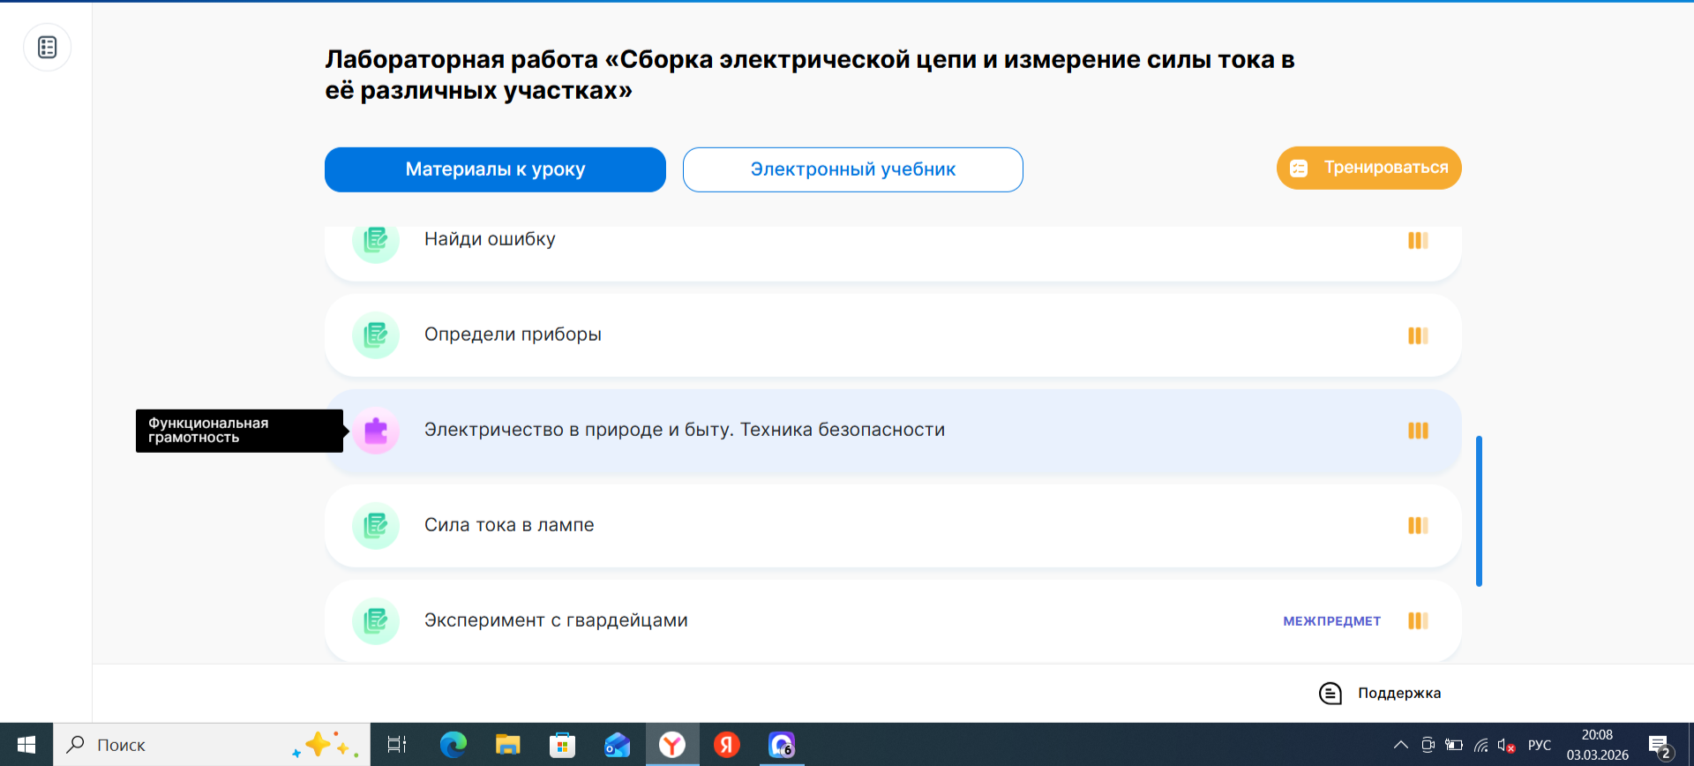

Slide 17
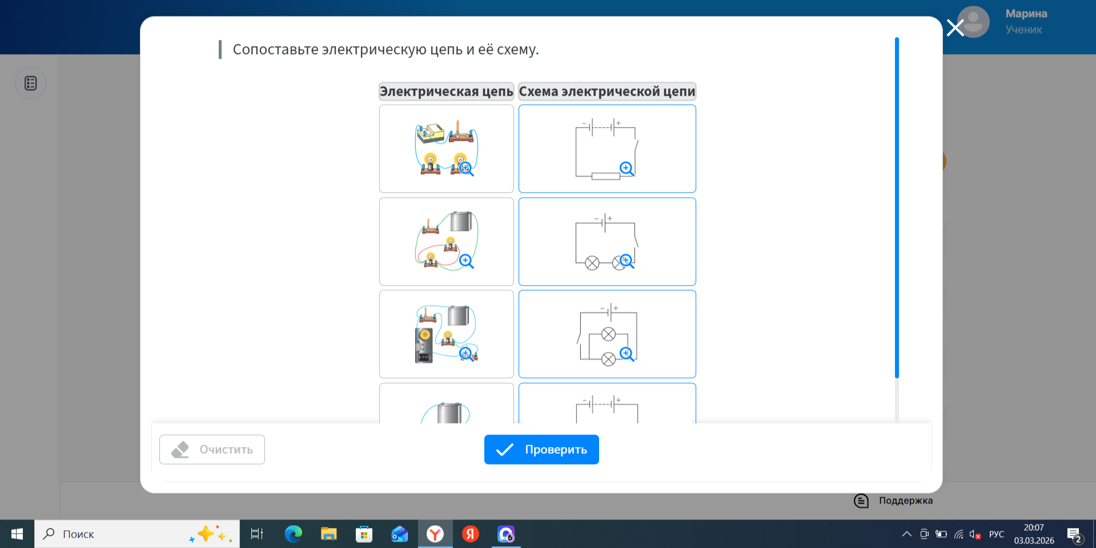

Slide 18
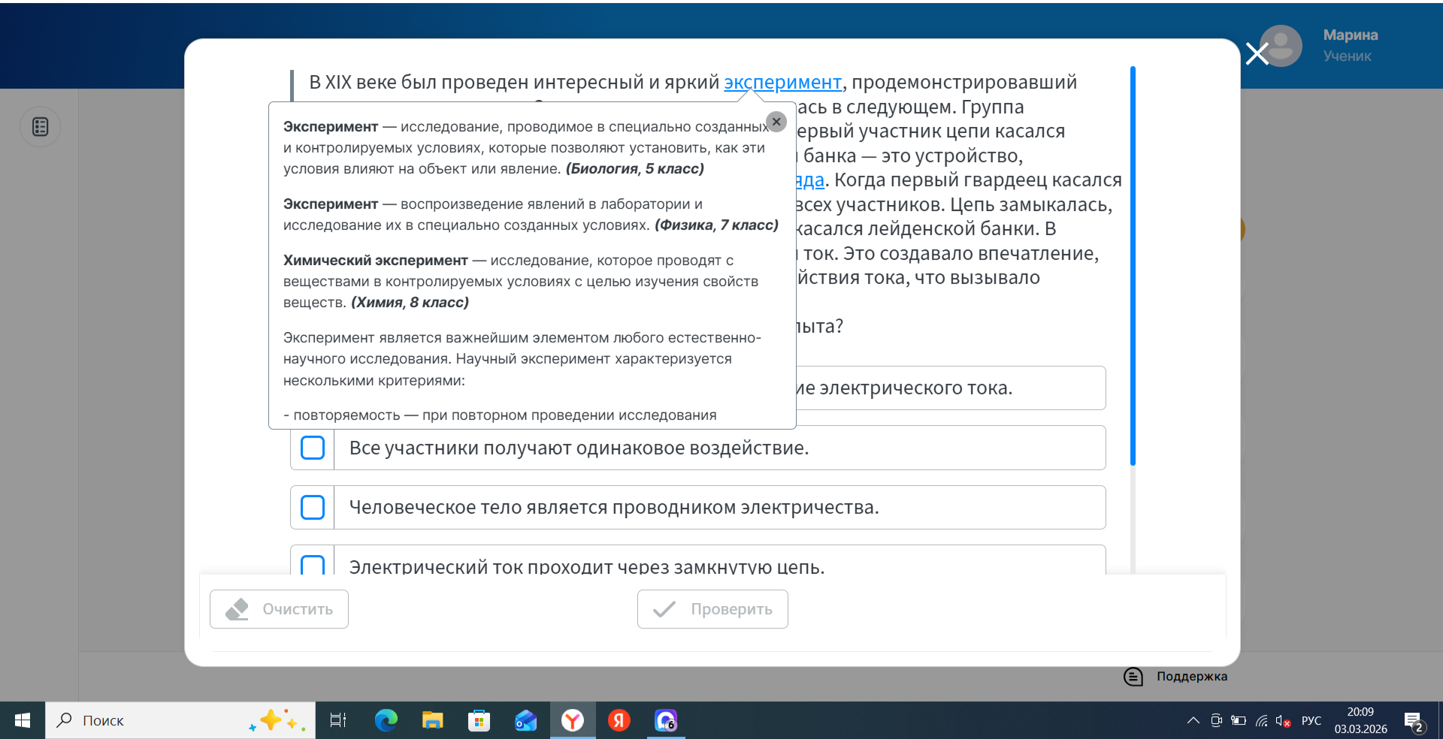

Slide 19
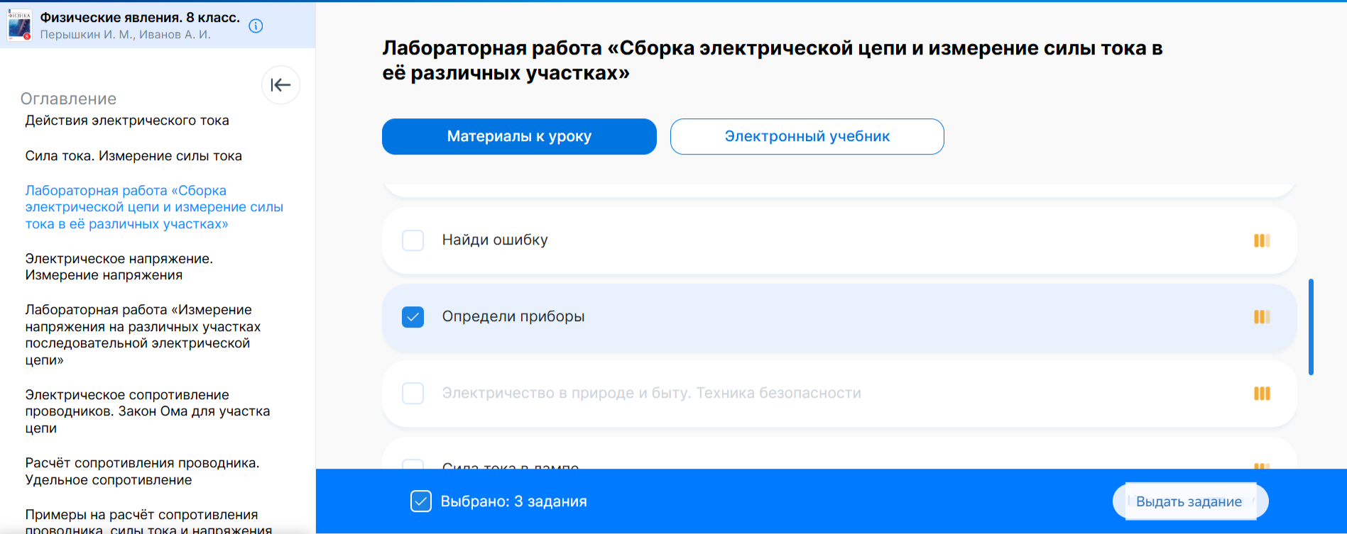

Slide 20
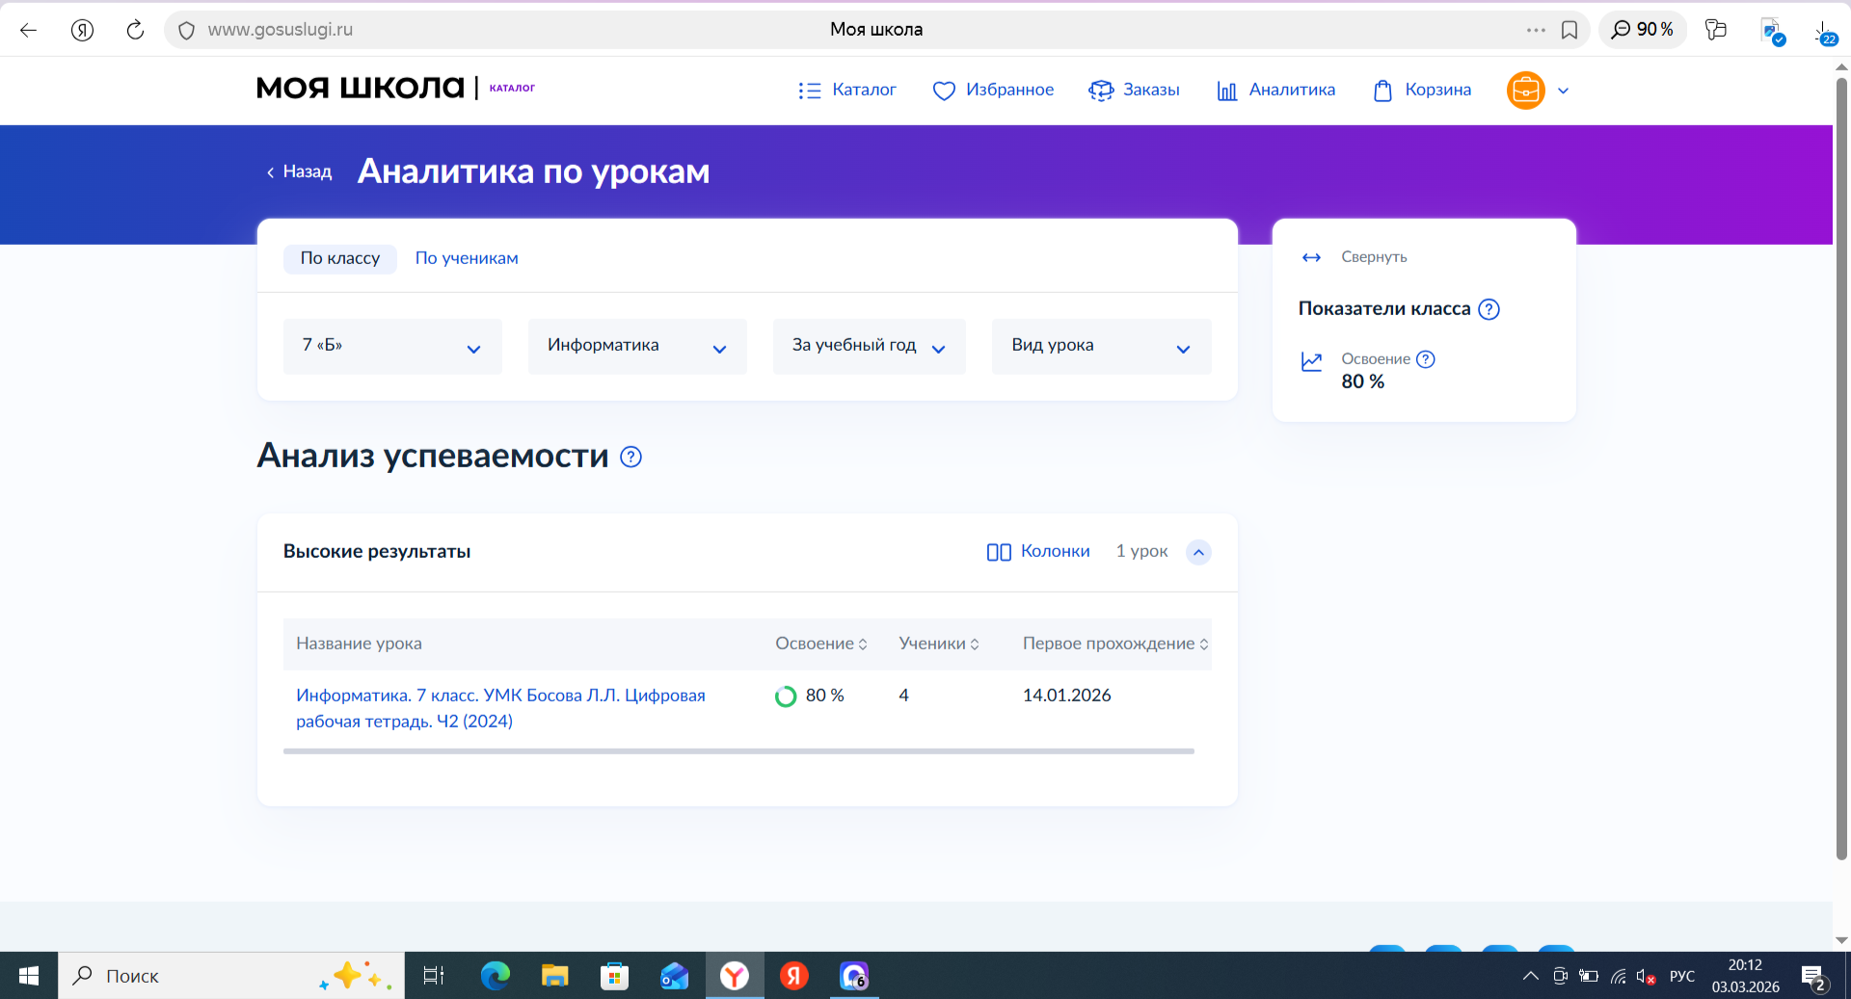

Slide 21
